Slide 1











GESTIÓN DE PROYECTOS
TEMA 04
PLANIFICACIÓN DEL ALCANCE DEL PROYECTO – PARTE 1
Definiciones: Entregables, Requisitos, Alcance
Entrega de Valor
Tipos de Requisitos
Recopilación de requisitos
Alcance del producto y del proyecto
Tipos de Entregables en un Proyecto
Equilibrio de las restricciones en competencia
Criterios de Aceptación de los Entregables

Slide 2



INTRODUCCIÓN
DE LA SESIÓN

Slide 3


+ INTRODUCCIÓN
En esta sesión:
Reconocerás los conceptos de entregable, requisitos y alcance.
Entenderás la relación existente entre entregables y requisitos.
Distinguirás los diferentes tipos de requisitos y cómo estos deben ser recopilados.
Comprenderás la importancia de mantener el equilibrio en las restricciones del proyecto.

Slide 4
DEFINICIONES

Slide 5



+ DEFINICIONES
CONCEPTO DE ENTREGABLE
Resultado tangible o intangible producido como parte del trabajo realizado dentro del ciclo de vida del proyecto.
Todo entregable puede ser medido (podemos confirmar su volumen, altura, peso, número de páginas o tamaño en megabytes) y verificado (podemos confirmar su existencia física o digital).

Slide 6

+ DEFINICIONES
Ejemplos de Entregable
Proyecto de Construcción de una Edificio Multifamiliar
Maqueta de edificio
Estudio geotécnico
Contratos de construcción
Contratos de instalación de equipos
Planos de ingeniería
Informes de pruebas de equipos montados
Edificio
Etc.

Slide 7

+ DEFINICIONES
Ejemplos de Entregable
Proyecto de Implementación de un Aplicativo Móvil
Documento de requisitos funcionales y técnicos
Mockups
Base de datos
Recursos multimedia
Aplicativo móvil (APK)
Informe de pruebas de rendimiento
Informe de pruebas funcionales
Informe de pruebas de “Ethical Hacking”
Etc.

Slide 8

+ DEFINICIONES
CONCEPTO DE REQUISITOS
Condiciones o capacidades que deben estar presentes en un producto, servicio o resultado para satisfacer un contrato u otros documentos formalmente impuestos.
Los requisitos cubren necesidades y expectativas documentadas y cuantificadas del patrocinador, del cliente y de otros interesados.

Slide 9
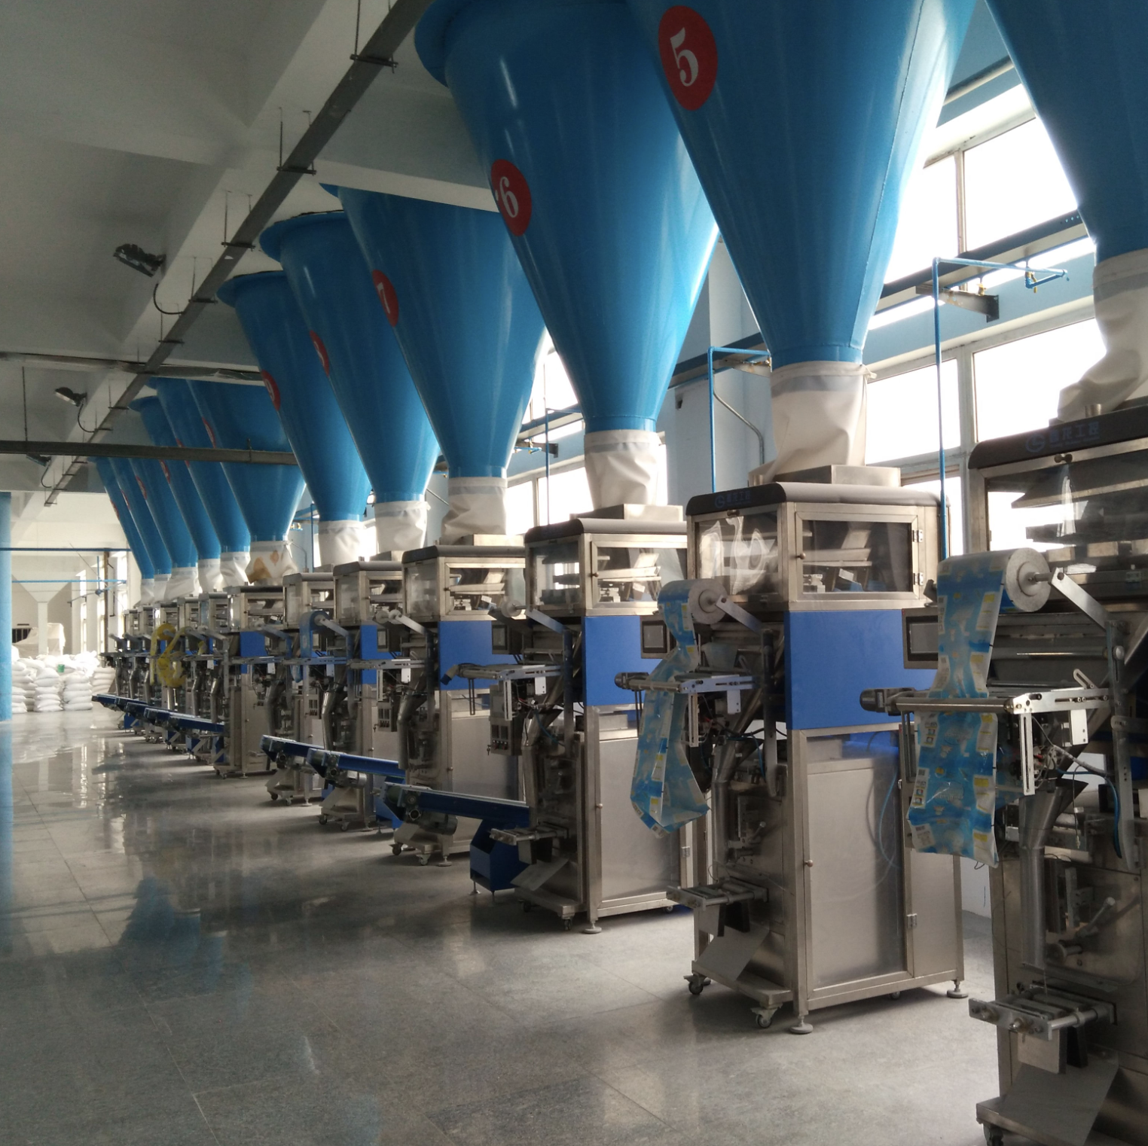
+ DEFINICIONES
EJEMPLOS DE REQUISITOS
Proyecto de Construcción de una Planta de Detergentes
R1
Adquirir y configurar 5 equipos de envasados de alta gama con un mínimo de 6 boquillas controlado por un PLC de 5ta generación.
R2
El diseño de la maqueta de la nueva planta debe contemplar tres tipos de plantas: planta de insumo, de envasado y de manufactura.
R3
Contratar una empresa certificadora para realizar las pruebas sensoriales antes de la puesta en operaciones de la nueva planta.
R4
La nueva planta de detergentes debe permitir un incremento de un 150 % de capacidad de producción de la planta actual.

Slide 10

+ DEFINICIONES
EJEMPLOS DE REQUISITOS
Proyecto de Implementación de un Sitio Web para un Supermercado
R1
El nuevo sitio web debe permitir un incremento de las ventas en un 20% con un ticket promedio de S/30.
R2
La Base de Datos debe soportar como mínimo 3 años de historia de registro de transacciones de pagos de los clientes.
R3
Todo el personal de la empresa debe entrenarse en el uso del nuevo sitio web para brindar soporte 24x7 a los clientes.
R4
El nuevo sitio web debe proveer una función de búsqueda inteligente de productos o artículos por marca, precio, color, sabor, etc.

Slide 11



+ DEFINICIONES
RELACIÓN ENTRE REQUISITOS Y ENTREGABLES
Para producir …
Debemos entender y recopilar …
Entrevistando y dialogando con …
… un entregable
… requisitos
El cliente
El patrocinador
Los usuarios
Otros stakeholders

Slide 12

+ DEFINICIONES
CONCEPTO DE ALCANCE
El trabajo que debe realizarse para entregar un producto, servicio o resultado con las funciones y características especificadas.
Este alcance comprende todo el trabajo necesario para realizar los entregables requeridos en un proyecto.

Slide 13
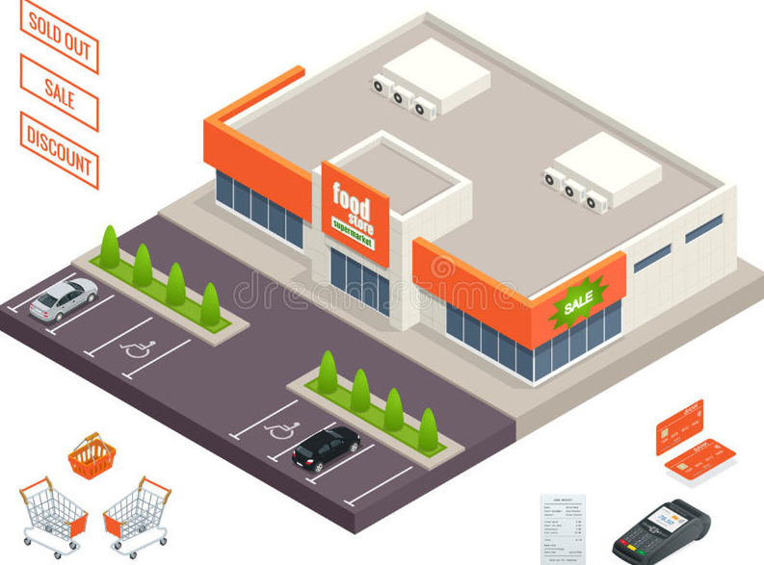
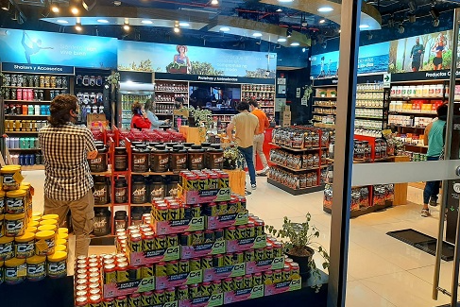
+ DEFINICIONES
Alcance del Proyecto “Nueva Tienda Comercial”
Terreno
Documentos legales
Maqueta
Planos de arquitectura
Planos de ingeniería
Estructura
Zona de Parking
Acabados interiores
Acabados exteriores
Anaqueles
Counter de recepción
Sistema de iluminación
Congeladoras
Sistema de caja
Sistema de cámaras
Todo el trabajo necesario para producir estos entregables que brindará el resultado “nueva tienda”

Slide 14
ENTREGA DE VALOR

Slide 15

+ ENTREGA DE VALOR
Concepto de “Valor en Proyectos” Beneficio neto que los stakeholders obtienen de un proyecto.
Importancia de la entrega de valor Para maximizar el valor a los stakeholders es fundamental que el equipo de proyecto logre una definición clara del alcance.

Slide 16

+ ENTREGA DE VALOR
¿CÓMO SE PRODUCE VALOR?
Creación de un nuevo producto que cumpla con las necesidades de los clientes o usuarios finales.
Realizar contribuciones sociales o ambientales positivas.
Mejorar la eficiencia, la productividad, la efectividad o la capacidad de respuesta.
Habilitar los cambios necesarios para facilitar la transición organizacional a su estado futuro deseado.

Slide 17
+ ENTREGA DE VALOR
COMPONENTES
Son componentes de un sistema de creación de valor:
portafolios
programa
proyectos
productos
operaciones
Trabajando juntos, estos componentes entregan valor que está alineado con la estrategia de la empresa.

Slide 18
+ ENTREGA DE VALOR
FLUJO DE INFORMACIÓN PARA SOSTENER LA CREACIÓN DE VALOR
Un sistema para la entrega de valor funciona con mayor eficacia cuando la información y la retroalimentación son compartidas de manera consistente entre todos los componentes, manteniendo el sistema alineado con la estrategia y en sintonía con el entorno.
Resultados, beneficios y valor deseados
Entregables con información de soporte y mantenimiento
Estrategia
Líderes
Sénior
Portafolios
Programas y Proyectos
Operaciones
Información de desempeño del portafolio
Información de desempeño y progreso
Información para actualizaciones, correcciones y ajustes
Resultados, Beneficios, Análisis de Desempeño de Valor

Slide 19
TIPOS DE REQUISITOS

Slide 20

+ TIPOS DE REQUISITOS
TIPOS DE REQUISITOS
Requisitos del Negocio
Requisitos de los Usuarios
Requisitos del Proyecto
Requisitos de Transición
Requisitos de las Soluciones
Requisitos
funcionales
Requisitos
no funcionales
Interesados

Slide 21
+ TIPOS DE REQUISITOS
TIPOS DE REQUISITOS
Requisitos de Negocio | Requisitos de los Usuarios | Requisitos de Solución | Requisitos del Proyecto | Requisitos de Transición
Objetivos del Proyecto y Negocio. Las reglas de negocio de la organización ejecutora. Principios Orientadores de la Organización. | Impactos en otras áreas organizacionales. Impacto en otras entidades. Requisitos de Comunicación y reporte de los Interesados. | Requisitos Funcionales Comportamientos del producto. servicio o resultado. Define el Qué se espera del resultado. Requisitos No Funcionales Requisitos de Diseño. Atributos de eficiencia, seguridad, ergonomía, usabilidad, etc. Define el Cómo. | Niveles de servicio, rendimiento, seguridad, cumplimiento, etc. Criterios de Aceptación del Proyecto. | Transferencia del resultado logrado desde el equipo de proyecto al equipo de operaciones. Aseguramiento de la transferencia de conocimientos.
Nota: El Director de Proyecto es responsable de entender las diferentes necesidades, problemas y expectativas de los interesados del proyecto para documentar y formalizar requisitos del negocio, de los usuarios, de la solución y del proyecto.

Slide 22
+ TIPOS DE REQUISITOS
Identificando Tipos de Requisitos en un Proyecto (Ejemplo 1)
Proyecto de Construcción de una Planta de Detergentes
R1
Adquirir y configurar 5 equipos de envasados de alta gama con un mínimo de 6 boquillas controlado por un PLC de 5ta. generación.
Requisito de Solución
R2
El diseño de la maqueta de la nueva planta debe contemplar tres tipos de plantas: planta de insumo, de envasado y de manufactura.
Requisito de Usuario
R3
Contratar una empresa certificadora para realizar las pruebas sensoriales antes de la puesta en operaciones de la nueva planta.
Requisito de Transición
R4
La nueva planta de detergentes debe permitir un incremento de un 150 % de capacidad de producción del planta actual.
Requisito de Negocio

Slide 23
+ TIPOS DE REQUISITOS
Identificando Tipos de Requisitos en un Proyecto (Ejemplo 2)
Proyecto de Implementación de un Sitio Web para un Supermercado
R1
El nuevo sitio web debe permitir un incremento de las ventas en un 20 % con un ticket promedio de S/ 30.
Requisito de Negocio
R2
La base de datos debe soportar como mínimo 3 años de historia de registro de transacciones de pagos de los clientes.
Requisito de Solución
R3
Todo el personal de la empresa debe entrenarse en el uso del nuevo sitio web para brindar soporte 24 x 7 a los clientes.
Requisito de Transición
R4
El nuevo sitio web debe proveer una función de búsqueda inteligente de productos o artículos por marca, precio, color, sabor, etc.
Requisito de Usuario

Slide 24
RECOPILACIÓN DE REQUISITOS

Slide 25

+ RECOPILACIÓN DE REQUISITOS
RECOPILACIÓN DE REQUISITOS
La recopilación de requisitos ocurre en una etapa muy temprana del proyecto e inicia con el entendimiento de las necesidades, problemas, intereses y expectativas.
Todo esto se documenta formalmente en una Lista de Requisitos que deberá ser validada y firmada por el cliente.

Slide 26

+ RECOPILACIÓN DE REQUISITOS
TÉCNICAS DE RECOPILACIÓN DE REQUISITOS
Entrevistas: Interacción directa con stakeholders.
Encuestas / Cuestionarios: Recolección de datos de una muestra amplia.
Grupos Focales: Discusiones estructuradas con grupos pequeños.
Observación: Análisis del trabajo actual en el entorno del usuario.

Slide 27
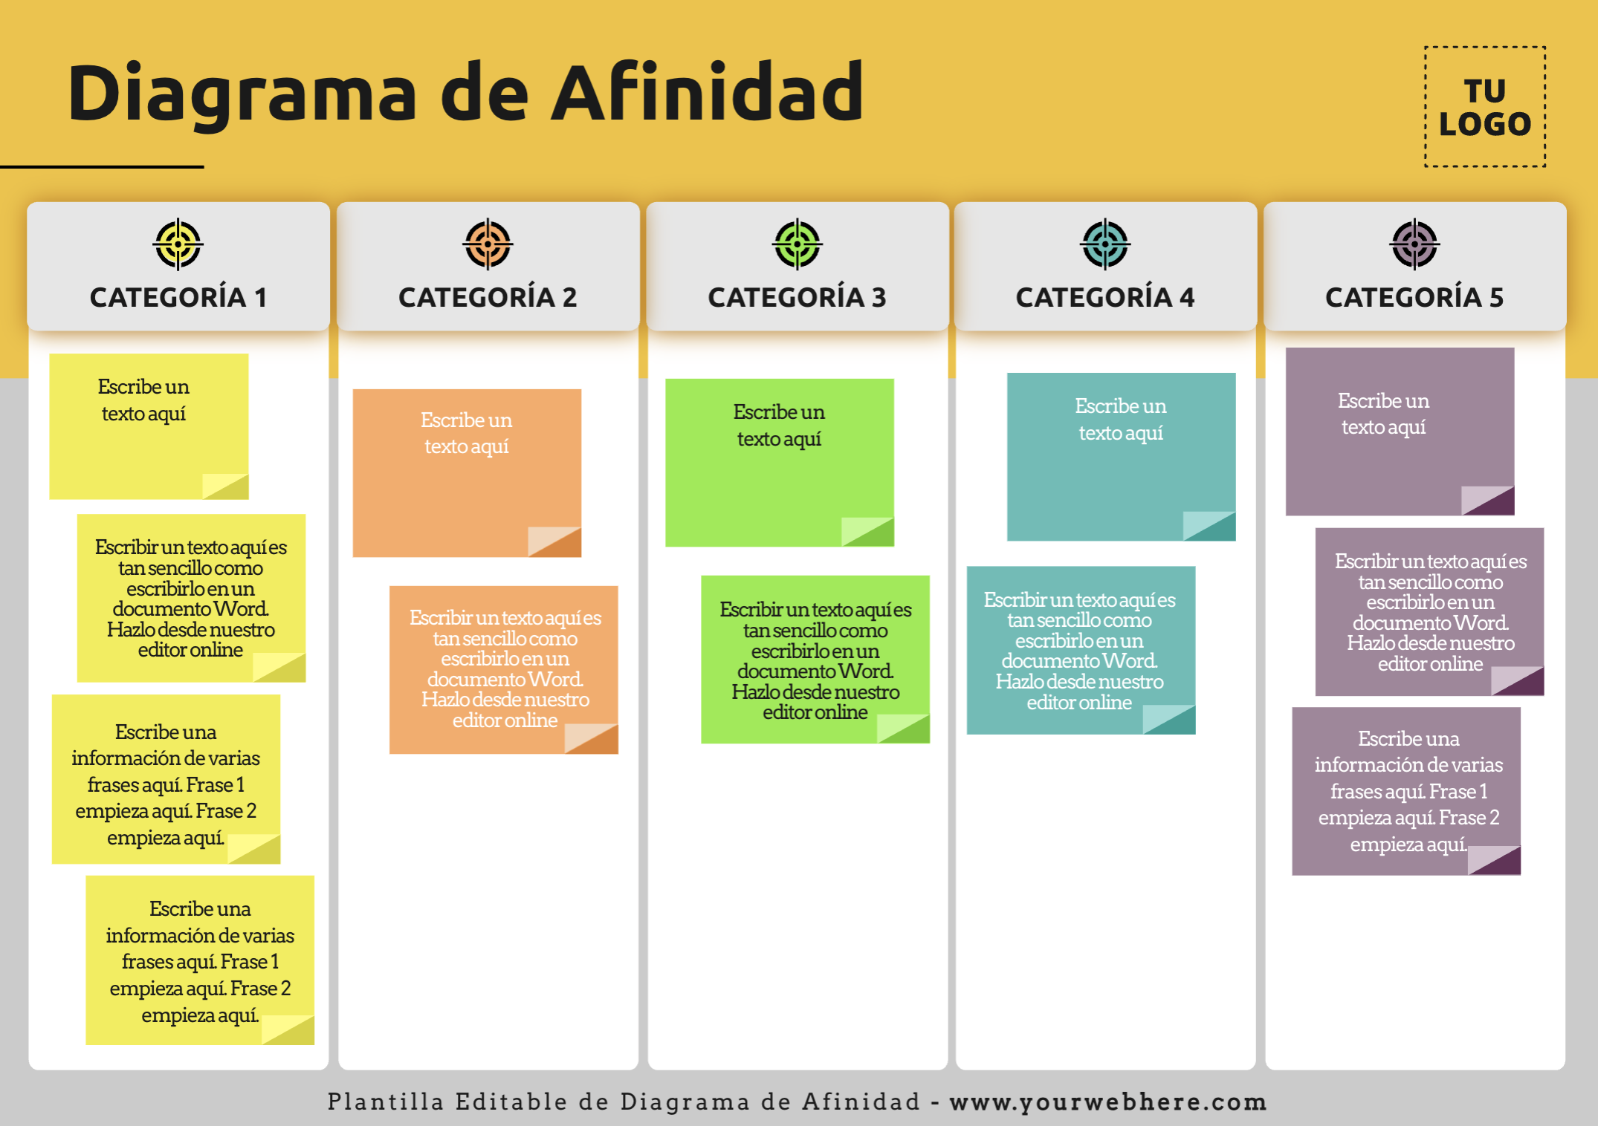
+ RECOPILACIÓN DE REQUISITOS
HERRAMIENTAS Y MÉTODOS
Diagrama de Afinidad: Organizar ideas y datos.
Análisis de Documentos: Revisión de la documentación existente.

Slide 28
ALCANCE DEL PRODUCTO Y DEL PROYECTO

Slide 29
+ ALCANCE DEL PRODUCTO Y DEL PROYECTO
Diferencia entre Alcance del Proyecto y Alcance del Producto
Siempre se cumple que el alcance del producto está contenido dentro del alcance del proyecto.
Alcance del Proyecto
Es el trabajo necesario para entregar un producto, servicio o resultado con las funciones y características formalmente especificadas.
Alcance del Producto
Está conformado por las características y funciones que describen un producto, servicio o resultado que recibirá el cliente.

Slide 30
+ ALCANCE DEL PRODUCTO Y DEL PROYECTO
Diferencia entre Alcance del Proyecto y Alcance del Producto
Siempre se cumple que el alcance del producto está contenido dentro del alcance del proyecto.
Alcance del Proyecto
Entregables de la Gestión del Proyecto
Alcance del Producto
Entregables del Producto del Proyecto

Slide 31

+ ALCANCE DEL PRODUCTO Y DEL PROYECTO
Proyecto de Construcción de una Planta de Detergentes en ALICORP
Los entregables del Alcance del Producto y del Alcance de la Gestión del Proyecto serían los siguientes:

Slide 32




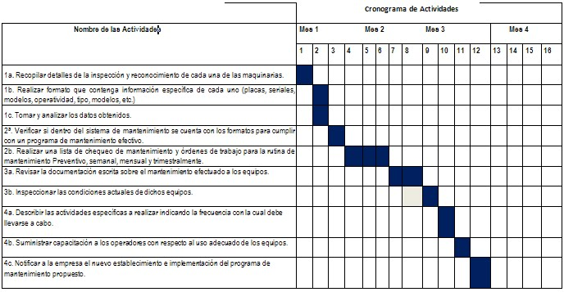





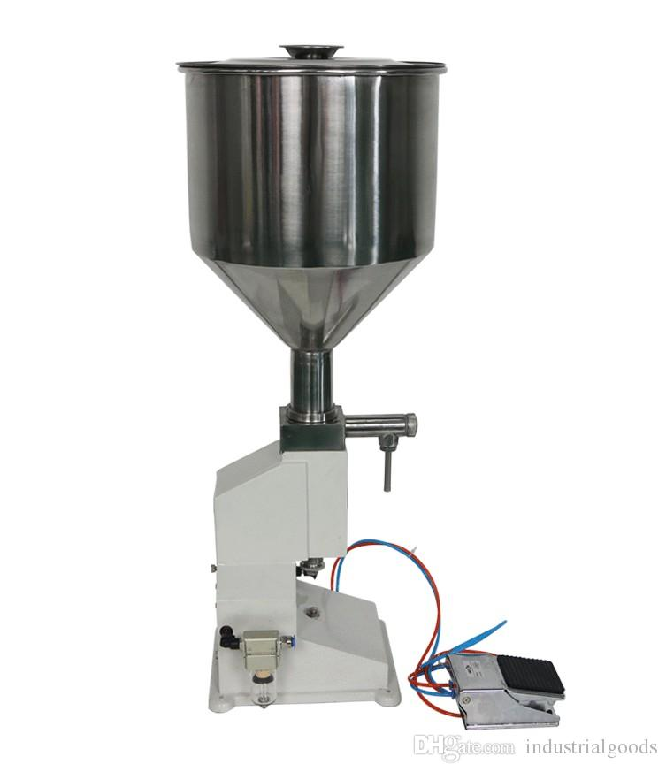
+ ALCANCE DEL PRODUCTO Y DEL PROYECTO
Diferencia entre Alcance del Proyecto y Alcance del Producto
Proyecto de Construcción de una Planta de Detergentes
Alcance del Proyecto
El Alcance del Proyecto está conformado por los Entregables que se generan para la Gestión del Proyecto.
Acta de Constitución
Registro de Interesados
Maqueta
Cronograma de Actividades
Presupuesto
Estudio Geotécnico
Anteproyecto Arquitectónico
Alcance del Producto
Construcción Civil
Materiales de Construcción
El Alcance del Producto está conformado por los Entregables que brindan el RESULTADO esperado por el cliente.
Equipos de Envasado

Slide 33
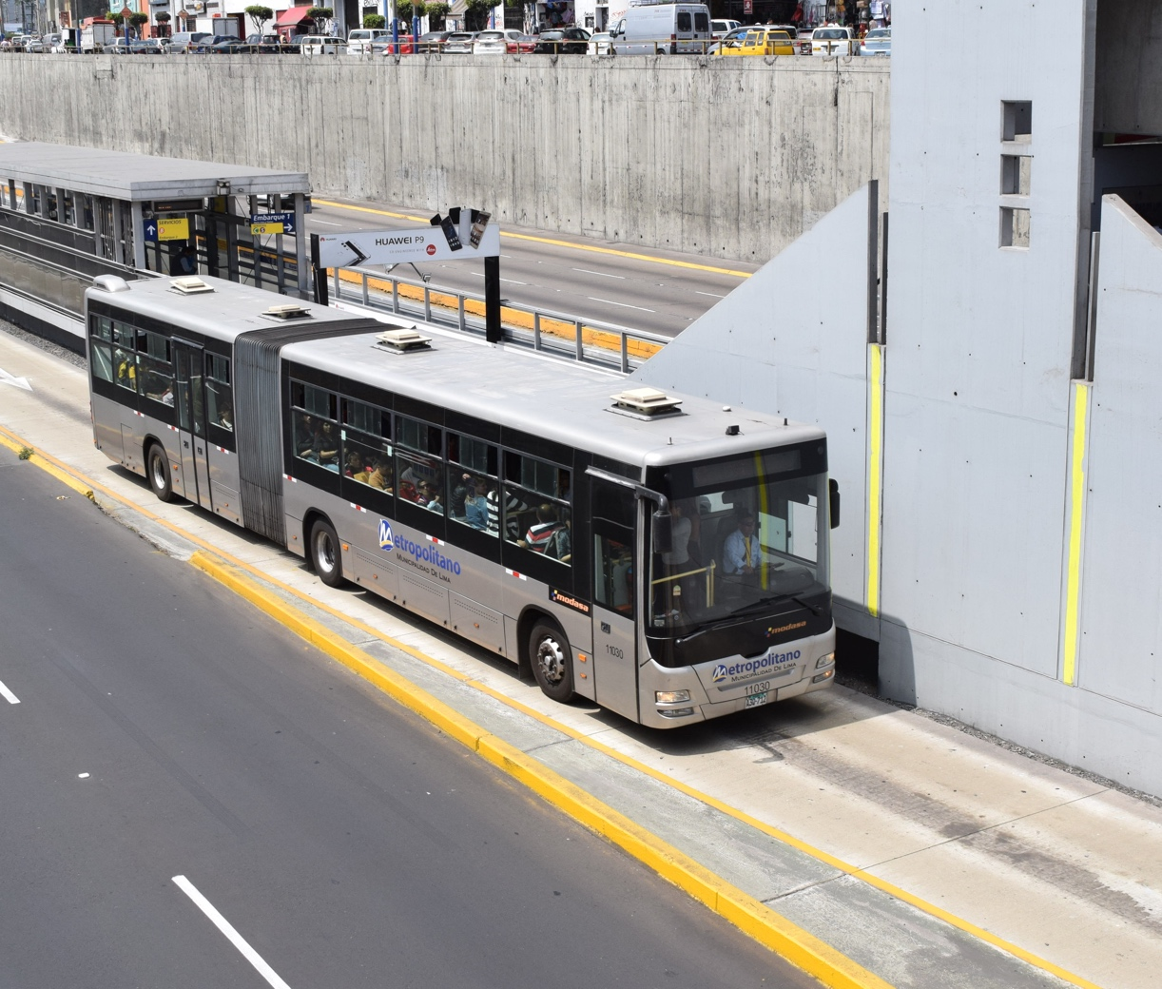
+ ALCANCE DEL PRODUCTO Y DEL PROYECTO
Proyecto de Construcción del Metropolitano de Lima
Los entregables del Alcance del Producto y del Alcance de la Gestión del Proyecto serían los siguientes:

Slide 34

+ ALCANCE DEL PRODUCTO Y DEL PROYECTO
Diferencia entre Alcance del Proyecto y Alcance del Producto
Proyecto de Construcción del Metropolitano de Lima
Entregables para la Gestión Interna del Proyecto
Alcance del Proyecto
Cronograma, Presupuesto, Registro de Riesgos, Contratos, Registro de Interesados, Normas internas para el Equipo de Proyecto, etc.
Alcance del Producto
Entregables del Producto del Proyecto
Especificaciones Técnicas, Paraderos, Vías de concreto, Buses, Sistema de Control de Embarque, Sistema de Control de Buses, Plan de Rutas, etc.

Slide 35
+ ALCANCE DEL PRODUCTO Y DEL PROYECTO
En definitiva…
Alcance
El alcance de un proyecto está conformado por todos los entregables que se deben elaborar para cumplir los objetivos del proyecto.
¡Cumplir con todo el alcance (ni más, ni menos) es uno de los criterios más importantes para el éxito del proyecto!

Slide 36
TIPOS DE ENTREGABLES EN UN PROYECTO

Slide 37
+ TIPOS DE ENTREGABLES EN UN PROYECTO
En el ciclo de vida de todo proyecto se producen dos tipos de entregables:
Proyecto
Entregables de la Gestión del Proyecto
Entregables del Producto del Proyecto
A continuación, se muestra de forma gráfica estos dos tipos de entregables…

Slide 38

+ TIPOS DE ENTREGABLES EN UN PROYECTO
Proyecto de Construcción de una Planta de Detergentes
Definición Conceptual
Ingeniería Básica
Ingeniería de Detalle
Abastecimiento
Fases del Proyecto
Ejecución de Obras
Estudio Geotécnico
Pruebas y Puesta en Marcha
Maqueta
Materiales de Construcción
Anteproyecto Arquitectónico
Informe de Pruebas
Equipos de Envasado
Construcción Civil
Montaje de Equipos
Jul 2011
Abr 2013
Iniciación
Planificación
Cierre
Grupos de Procesos del Proyecto
Ejecución
Monitoreo y Control
Acta de Constitución
Registro de Interesados
Cronograma de Actividades
Presupuesto
Jul 2011
Abr 2013

Slide 39
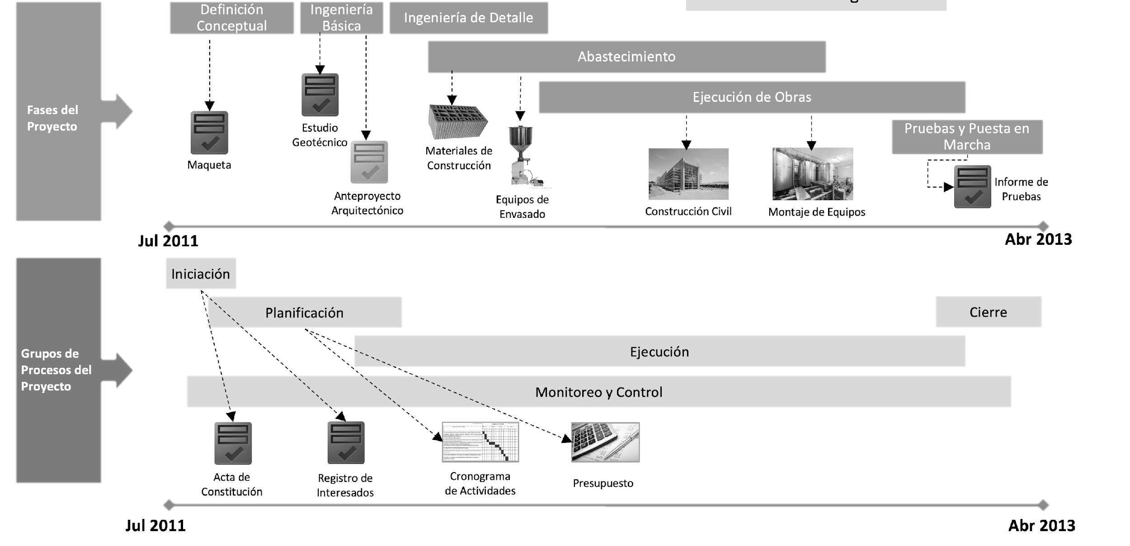
+ TIPOS DE ENTREGABLES EN UN PROYECTO
Proyecto de Construcción de una Planta de Detergentes
Entregables del Producto del Proyecto
Son los entregables que recibirá el cliente y que constituyen el Objetivo del Proyecto.
Entregables de Gestión del Proyecto
Son los entregables que se van generando para ayudar al Director de Proyecto para administrar el trabajo del proyecto.
Nota: Si bien los entregables de Gestión del Proyecto no son útiles para el cliente, sí lo son para el Director de Proyecto pues con ellos administra todo el trabajo necesario para producir los entregables del producto.

Slide 40
EQUILIBRIOS DE LAS RESTRICCIONES EN COMPETENCIA

Slide 41
+ EQUILIBRIOS DE LAS RESTRICCIONES EN COMPETENCIA
Identificación de Restricciones
Técnicas de Equilibrio
Restricciones Habituales
Alcance
Tiempo
Costo
Calidad
Otras Restricciones
Recursos
Riesgos
Análisis de Compromisos
Evaluar el impacto de cambiar una restricción en las otras.
Gestión de Cambios
Procedimientos para manejar solicitudes de cambio y su impacto en las restricciones.
El equilibrio de las restricciones en competencia es vital para asegurar que el proyecto se complete de manera exitosa, cumpliendo con los objetivos establecidos y proporcionando el máximo valor posible a todos los stakeholders involucrados.

Slide 42
CRITERIOS DE ACEPTACIÓN DE LOS ENTREGABLES

Slide 43

+ CRITERIOS DE ACEPTACIÓN DE LOS ENTREGABLES
DEFINICIÓN
Son un conjunto de condiciones y estándares predefinidos que un producto, servicio o resultado debe cumplir para ser aceptado por los stakeholders del proyecto.
Estos criterios especifican los requisitos que deben satisfacerse para que los entregables sean considerados completos y conformes a las expectativas y necesidades acordadas.

Slide 44

+ CRITERIOS DE ACEPTACIÓN DE LOS ENTREGABLES
Importancia
Garantizar que los entregables cumplen con los requisitos y expectativas de los stakeholders.
Componentes (qué deben considerar)
Claridad
Especificidad
Verificabilidad

Slide 45

CONCLUSIONES MÁS REFERENCIAS

Slide 46


+ CONCLUSIONES
Los requisitos son la base para definir el alcance del proyecto. Definen qué se necesita y qué expectativas deben cumplirse.
Los requisitos determinan qué entregables deben ser producidos y cuáles son las características y funciones que estos entregables deben tener.
El alcance del proyecto se refiere al trabajo que debe realizarse para entregar un producto, servicio o resultado con las características y funciones especificadas.
El alcance establece los límites del proyecto, especificando qué se incluirá y qué no se incluirá en el trabajo del proyecto.
Los entregables son el resultado final del trabajo realizado para cumplir con los requisitos y el alcance del proyecto.
La relación entre entregables, requisitos y el alcance de un proyecto es fundamental para entender cómo se planifica y ejecuta un proyecto de manera efectiva.

Slide 47

BIBLIOGRAFÍA MÁS REFERENCIAS

Slide 48


+ BIBLIOGRAFÍA
PMI, (2021). A Guide to the Project Management Body of Knowledge 7th Edición, ISBN: 978-1-62825-664-2, Pennsylvania USA.
PMI, (2017). A Guide to the Project Management Body of Knowledge 6th Edición, ISBN: 978-1-62825-194-4, Pennsylvania USA.
Project Management Institute (PMI): https://www.pmi.org/

Slide 49


